Slide 1
Wild
Made by: Elize Verdonk

Slide 2

Wild
Titel: Wild
Schrijver: Mel Wallis de Vries
Uitgever: De Fontein Jeugd

Slide 3
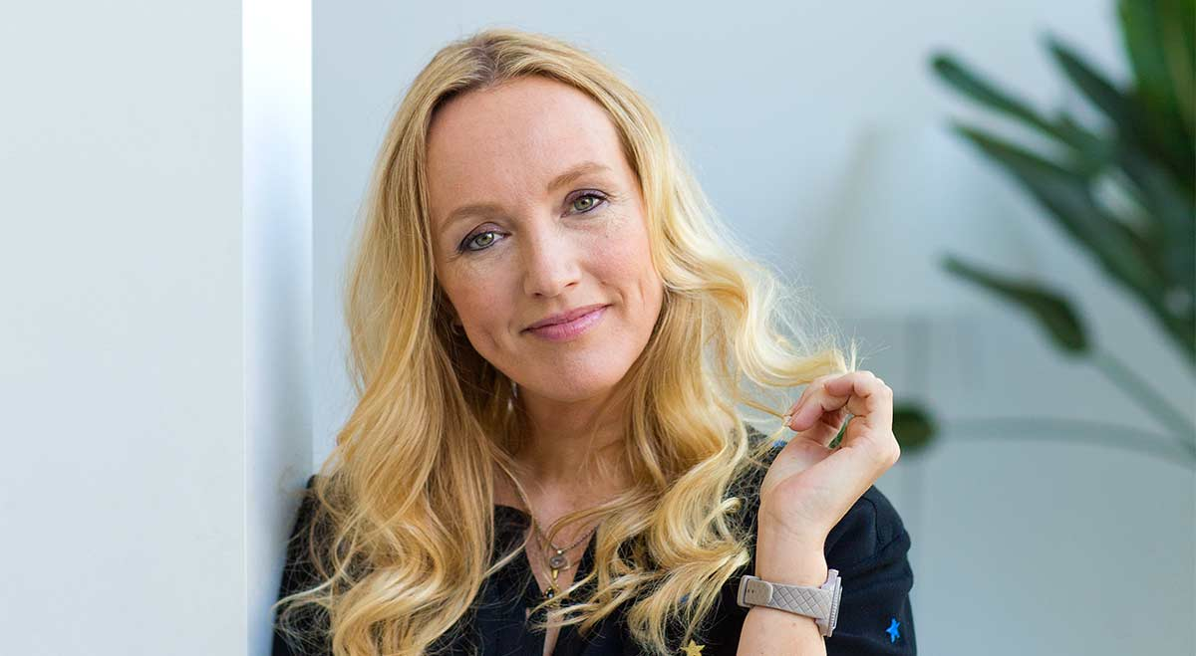
Mel Wallis de Vries
Geboren op: 8 februari 1973, Leiden
Biologie en journalistiek gestudeerd
Werkte als freelancejournalist
3 kinderen
Film

Slide 4

Samenvatting boek
Zes jongeren
Spanje
Examenreis
Raken vermist

Slide 5

Titelverklaring
In de natuur
Onbekend land
Kunnen de weg niet terugvinden
Geen bereik

Slide 6
Personages
Britt
Rosalie
Liv
Eva
Fabian
Jack

Slide 7
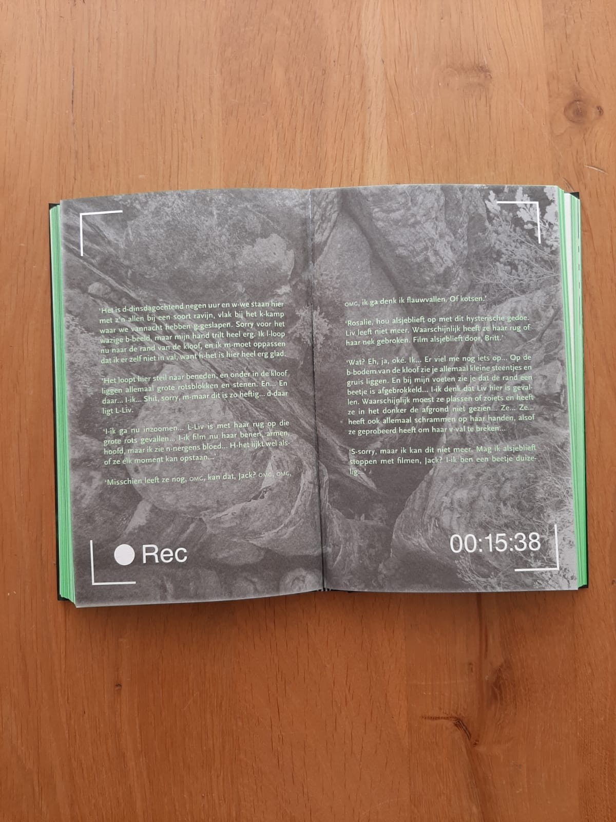
Tijd
Nu
Vloggen
Telefoontjes

Slide 8
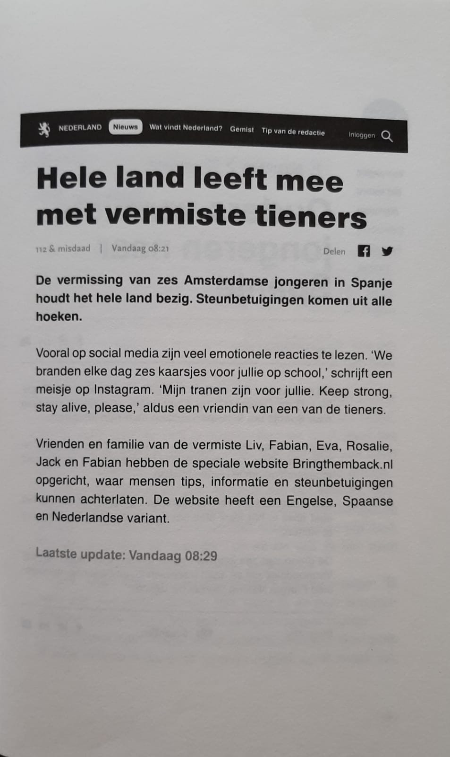
Perspectief
Zes jongeren
Eigen verhaal
Wat iedereen denkt

Slide 9
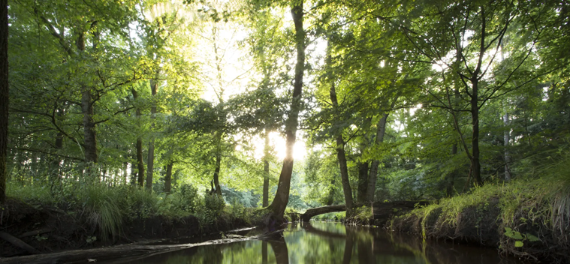
Ruimte
Spanje
In de natuur
Bij Liv thuis

Slide 10
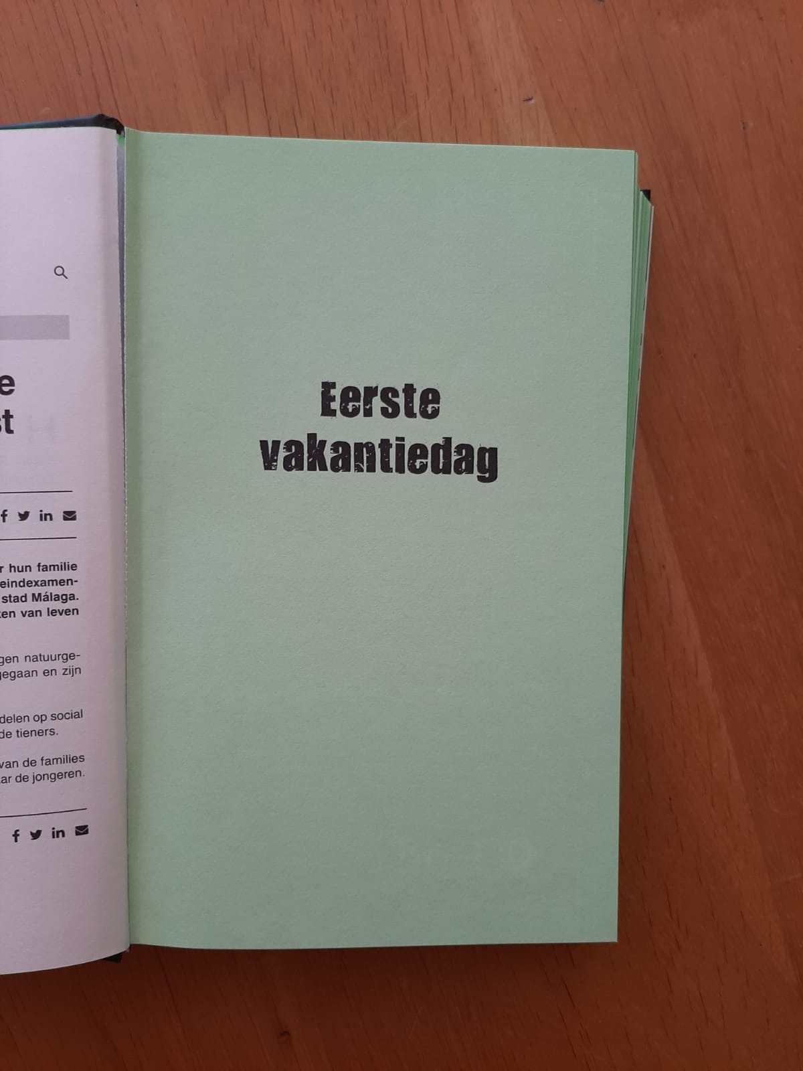
Opbouw
232 blz
Geen echte hoofdstukken
Zes vakantie dagen
Krantenkoppen

Slide 11
Mijn mening
Spannend
Verfilmd worden
Jeugdthriller
Aanbevelen

